Slide 1
Etude de cas ROLEX
ROLEX
S’ORIENTE PLUS SUR UNE STRATEGIE « ROPO »

Slide 2
ROLEX UN SITE WEB DIFFERENT
ROLEX APPROFONDIT L’AXE DU CONSEIL PERSONNALISÉ
Etude de cas ROLEX

Slide 3
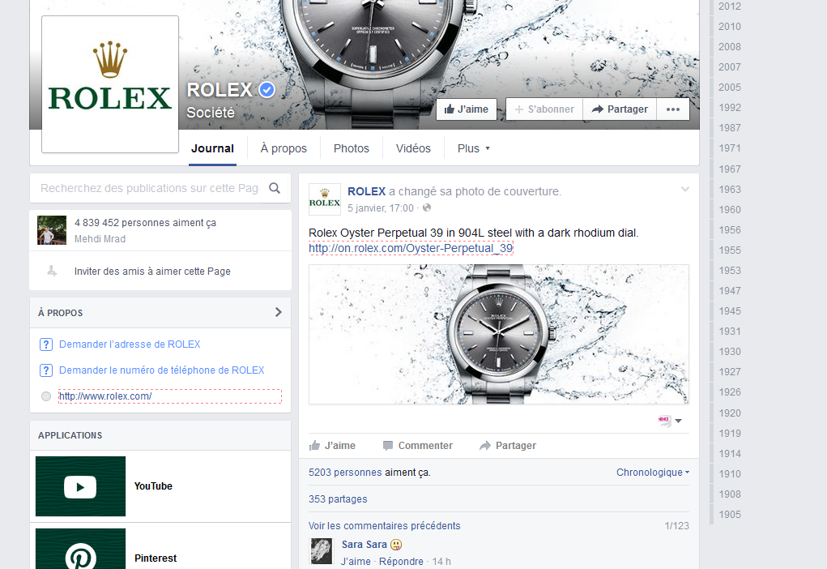
PEU D’ACTIVITÉ SUR FACEBOOK
ROLEX ET LES RESEAUX SOCIAUX : PEUT MIEUX FAIRE !
Etude de cas ROLEX

Slide 4
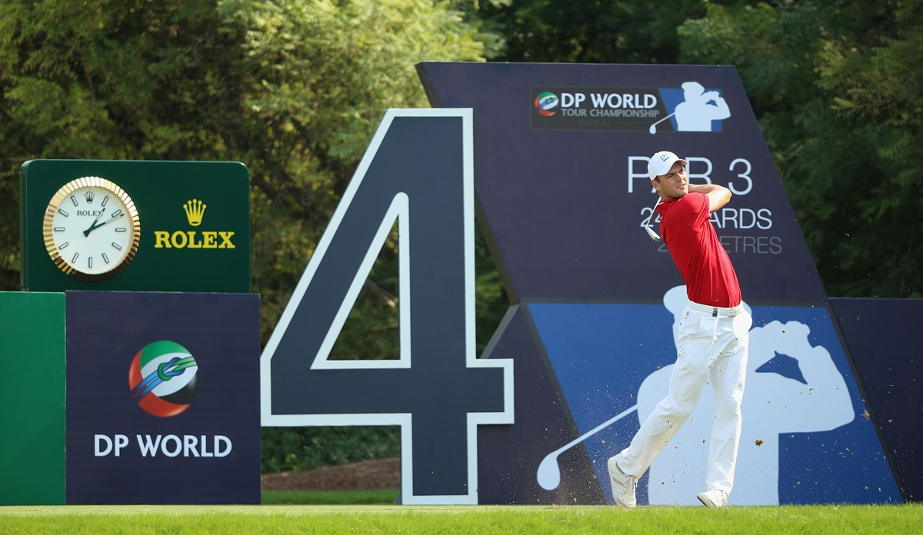
ROLEX JOUE LA CARTE DE L’ESTHETISME SUR YOUTUBE
ROLEX MET EN AVANT SON COTÉ SPORTIF ET LUXUEUX GRACE A LA PRESENCE DE PERSONNALITÉS SPORTIVES
Etude de cas ROLEX

Slide 5
ROLEX ORIENTE SA STRATEGIE MARKETING SUR LES PARTENARIATS
ROLEX CHOISIT ATTENTIVEMENT SES PARTENAIRES TEL QUE ROGER FEDERER
Etude de cas ROLEX

Slide 6
ROLEX UN STRATEGIE PLUTÔT MIX MARKETING
Etude de cas ROLEX

